Slide 1
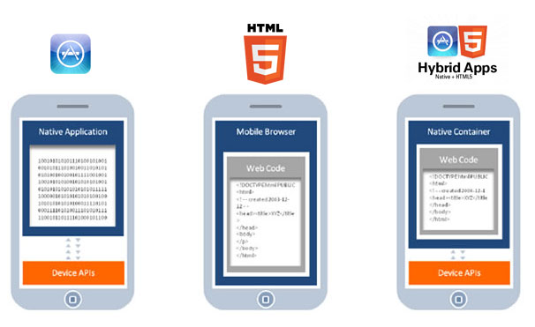

APLICACIONES HIBRIDAS
Y SITIOS WEB

Slide 2
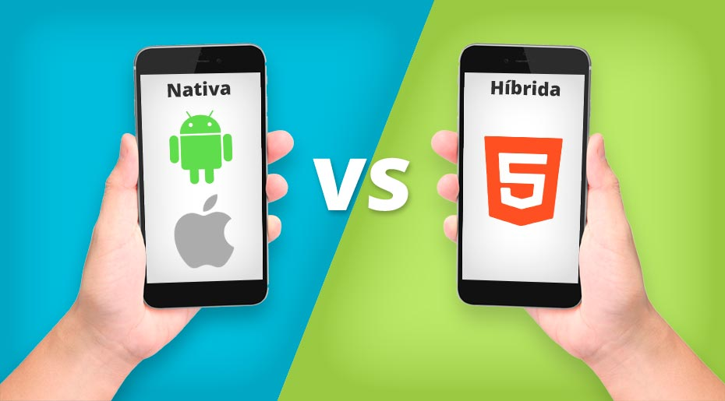
Las aplicaciones híbridas son aplicaciones móviles diseñadas en un lenguaje de programación web ya sea HTML5, CSS o JavaScript, junto con un framework que permite adaptar la vista web a cualquier vista de un dispositivo móvil. En otras palabras, no son más que una aplicación construida para ser utilizada o implementada en distintos sistemas operativos móviles, tales como, iOS, Android o Windows Pone, evitándonos la tarea de crear una aplicación para cada sistema operativo. De esta manera, una aplicación híbrida puede ser adaptada a múltiples plataformas móviles sin crear nuevos códigos, pero ajustándose a algunos cambios operacionales para cada uno de ellos.
¿QUE SON LAS APLICACIONES HIBRIDAS?

Slide 3
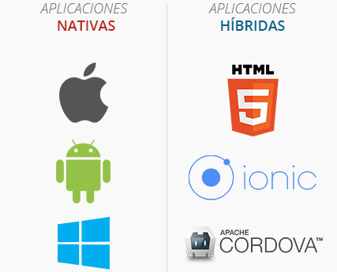
¿Cómo FUNCIONAN?
En la actual era de la tecnología digital, donde cada vez dependemos de grandes desarrollos tecnológicos para llevar a cabo labores de la cotidianidad, cómo por ejemplo, enviar emails y comunicarnos con nuestros seres queridos por mensajerías instantáneas; diseñar aplicaciones para ser instaladas únicamente en un solo sistema operativo, es una inversión poco beneficiosa. ¿Por qué razón? Imagínate que necesitas responder un correo desde tu teléfono, pero la app de tu Web mail no es compatible con el sistema operativo de tu móvil, razón por la que nunca podrás enviar el mensaje. ¡Vaya sorpresa! Esto no ocurriría si este servicio se creara con aplicaciones híbridas

Slide 4

¿Qué son los sitios web?
Un sitio web, por lo tanto, es un espacio virtual en Internet. Se trata de un conjunto de páginas web que son accesibles desde un mismo dominio o subdominio de la Word Wide Web(WWW).
Es importante establecer que en Internet encontramos una gran variedad de tipos de sitios web que suelen diferenciarse fundamentalmente por la clase de contenido que ofrecen o por el servicio que brindan a cualquiera de las personas que se encuentran navegando por la Red.

Slide 5
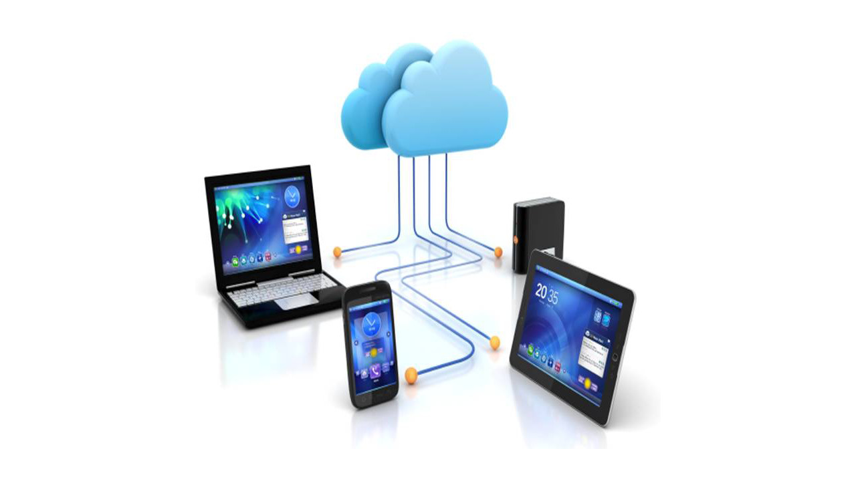
¿ COMO FUNCIONAN?
El navegador envía un mensaje de petición HTTP al servidor, pidiéndole que envíe una copia de la página web para el cliente (ir a la tienda y hacer un pedido). Este mensaje y todos los datos enviados entre el cliente y el servidor, se envían a través de tu conexión a Internet usando TCP/IP.

